Slide 1
빈곤층 지원 정책 수립
김도현

Slide 2
목표
국민 생활수준별 소비처의 우선순위를 파악한, A사의 민간데이터를 받아 빈곤층 지원 정책을 수립하고자 한다.
정책 실행에 따른 긍정적, 부정적인 결과를 예측하고 부정적인 결과에 대한 방안도 함께 마련하고자 한다.

Slide 3
목차
가계별 생활수준별 지출 분석
소비성향 분석
사회복지재단인 A사로부터 받은 데이터로 지원 정책 수립
정책 보안
출처: 국가통계포털(kosis), 통계청, 네이버 블로그, 중도일보, 뉴제주일보, 대전연합뉴스
시각화 툴: 태블로(Tableau)

Slide 4
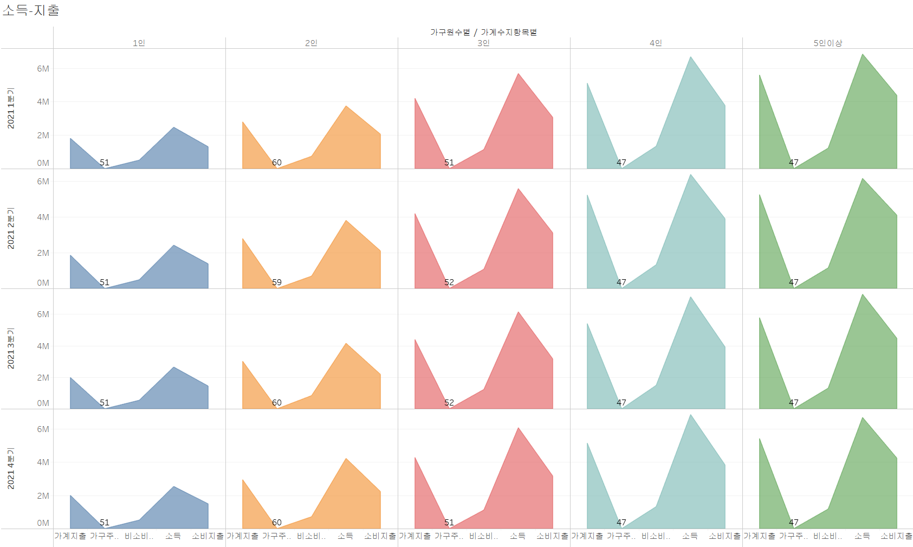
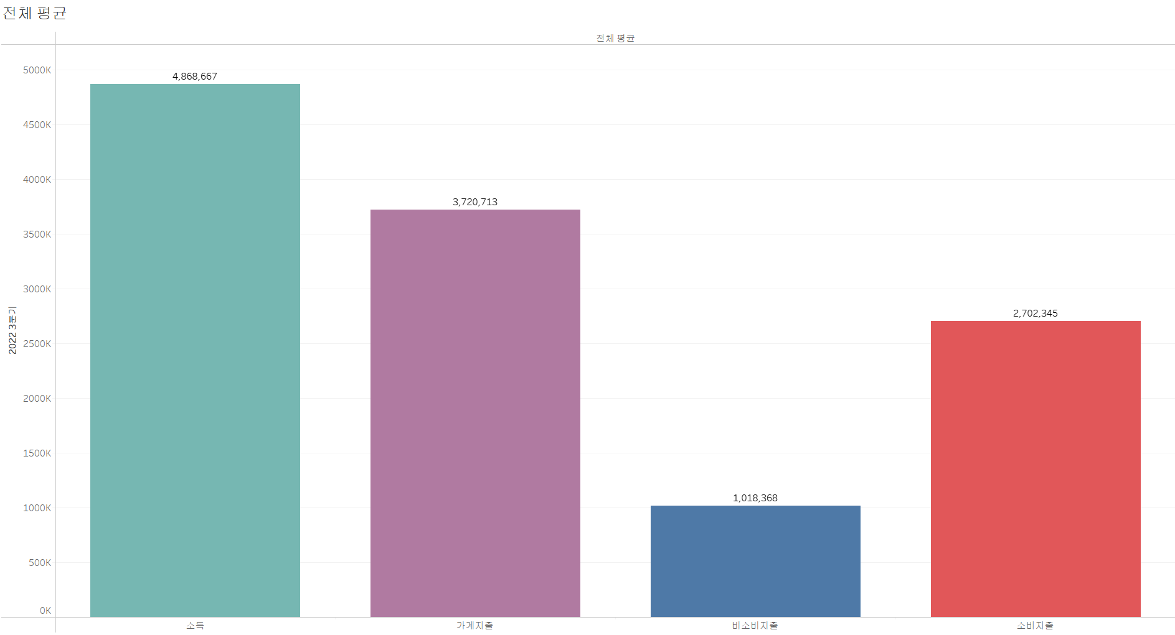
데이터 수집 과정

Slide 5
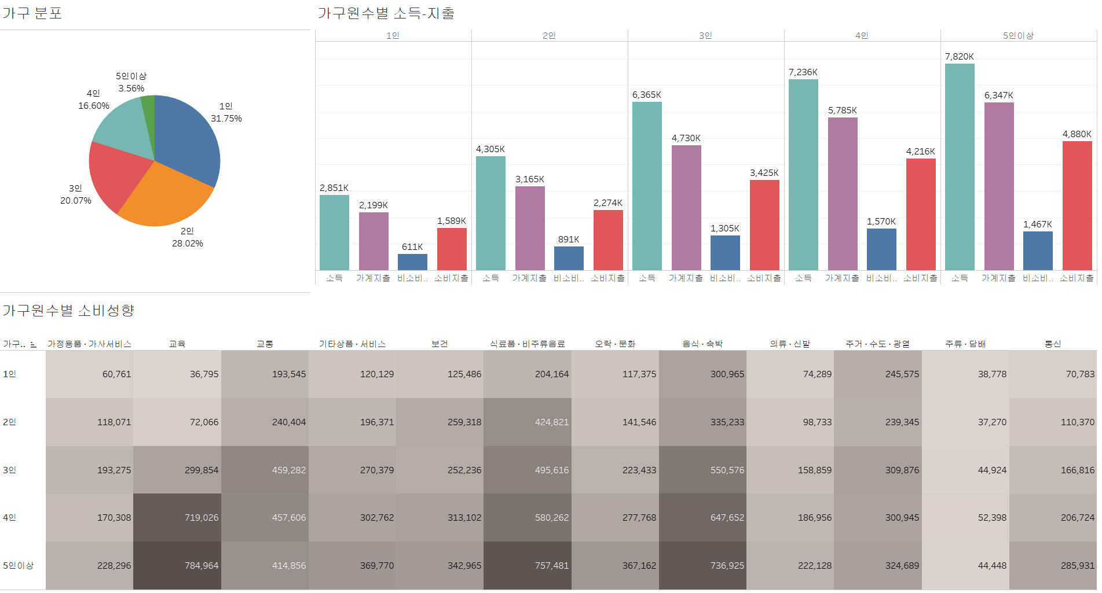
가구원수별 지출 분석

Slide 6
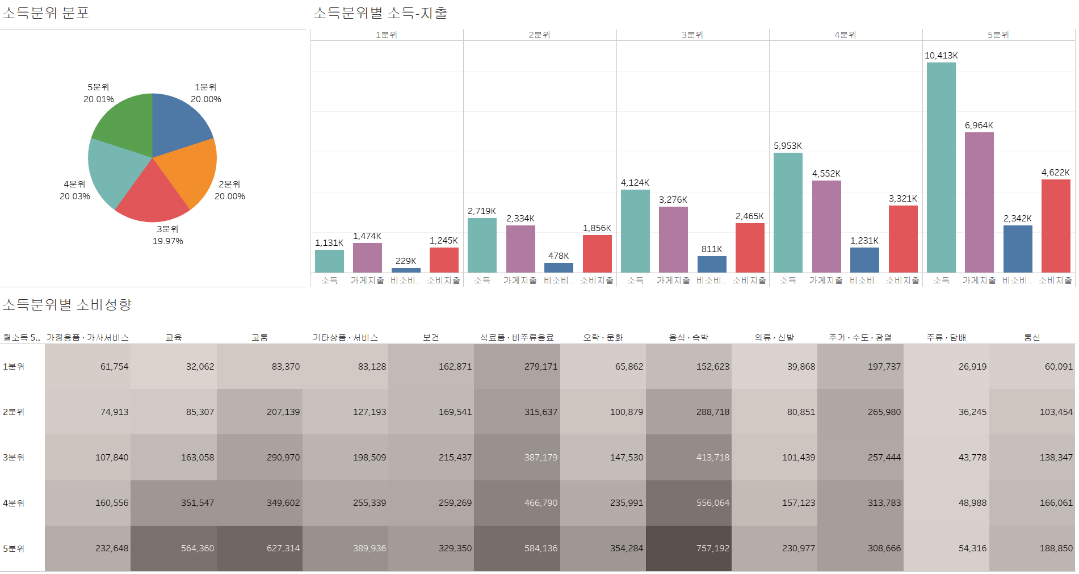
소득분위별 지출 분석

Slide 7
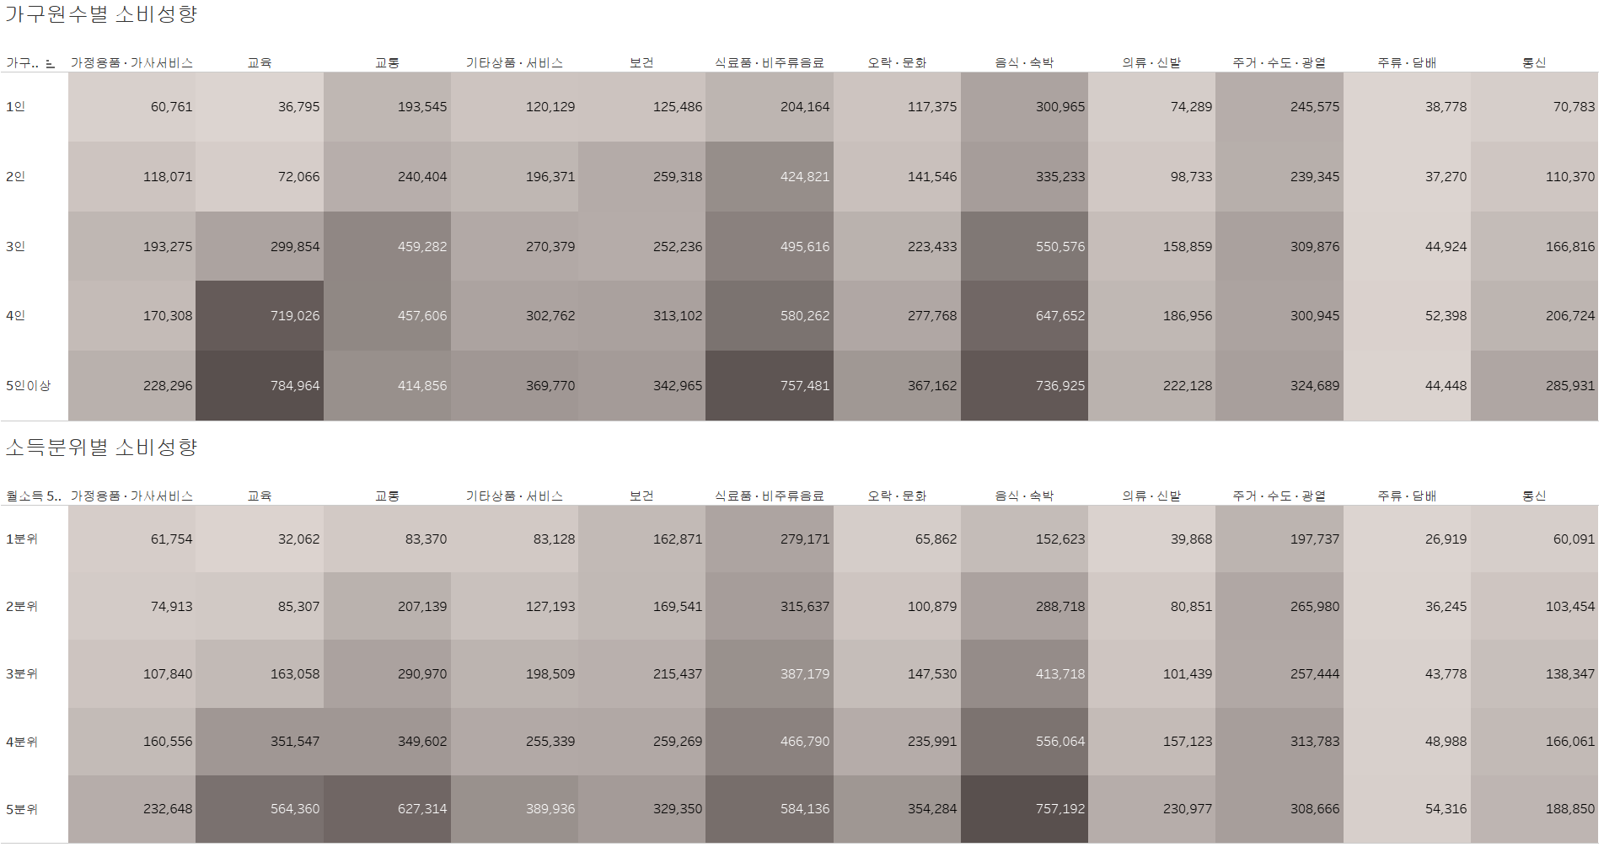
소비성향 분석

Slide 8
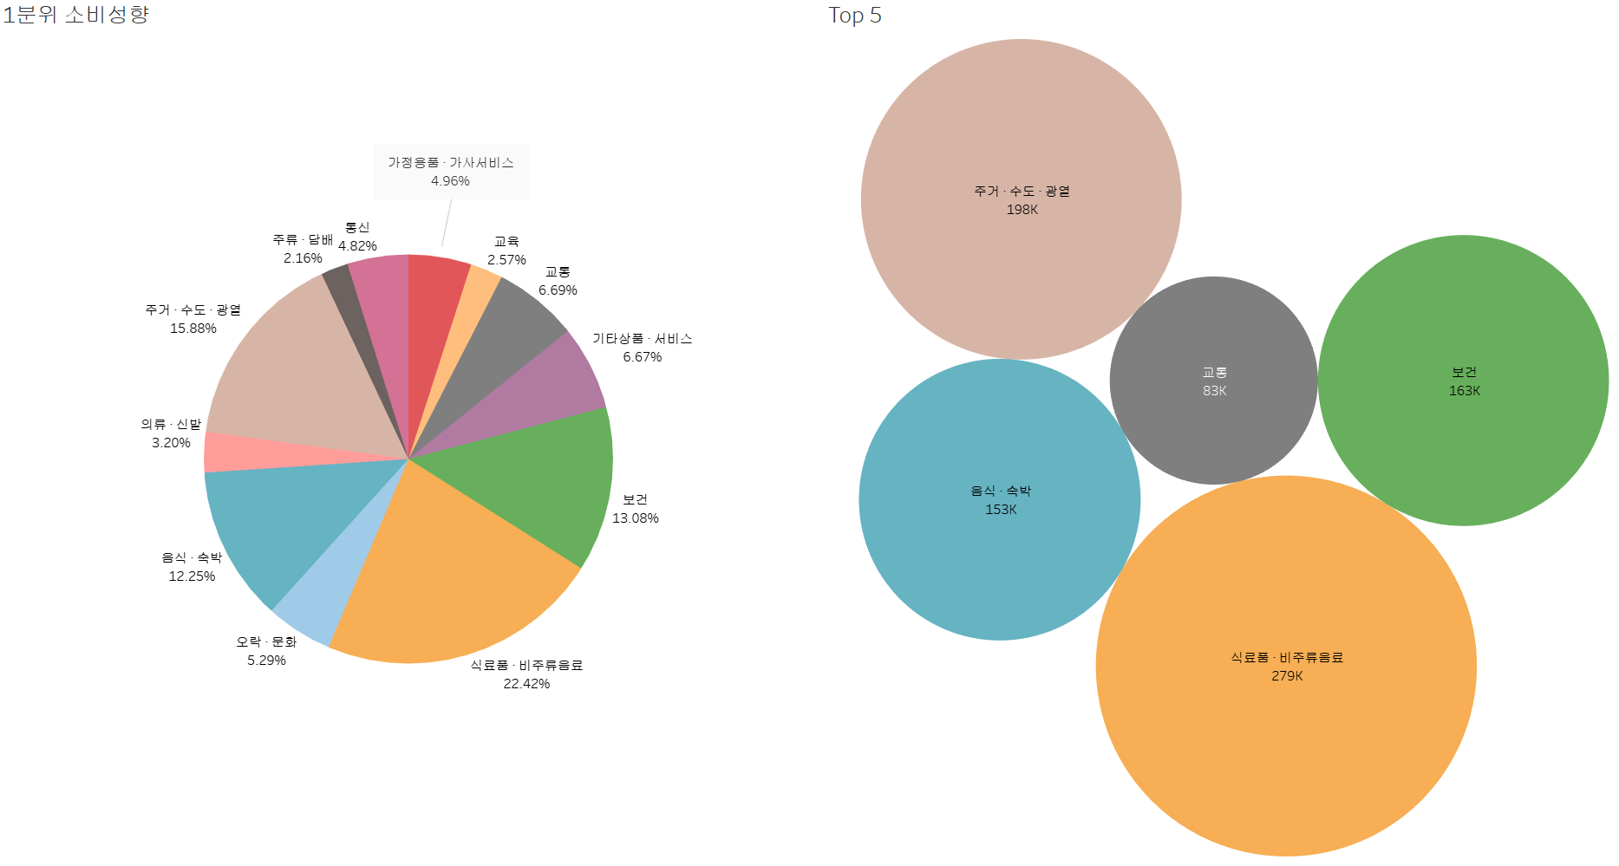





1분위 가구 소비성향 분석

Slide 9
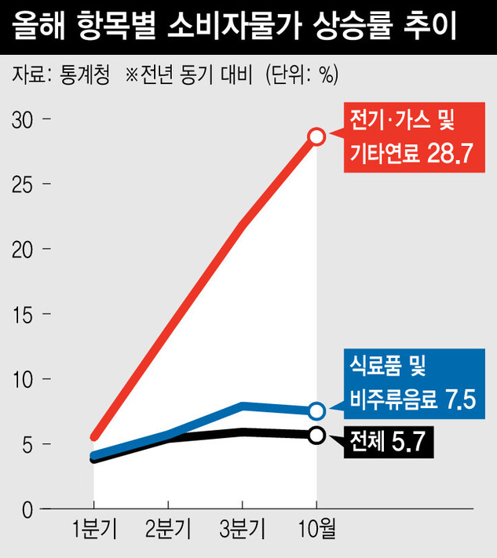
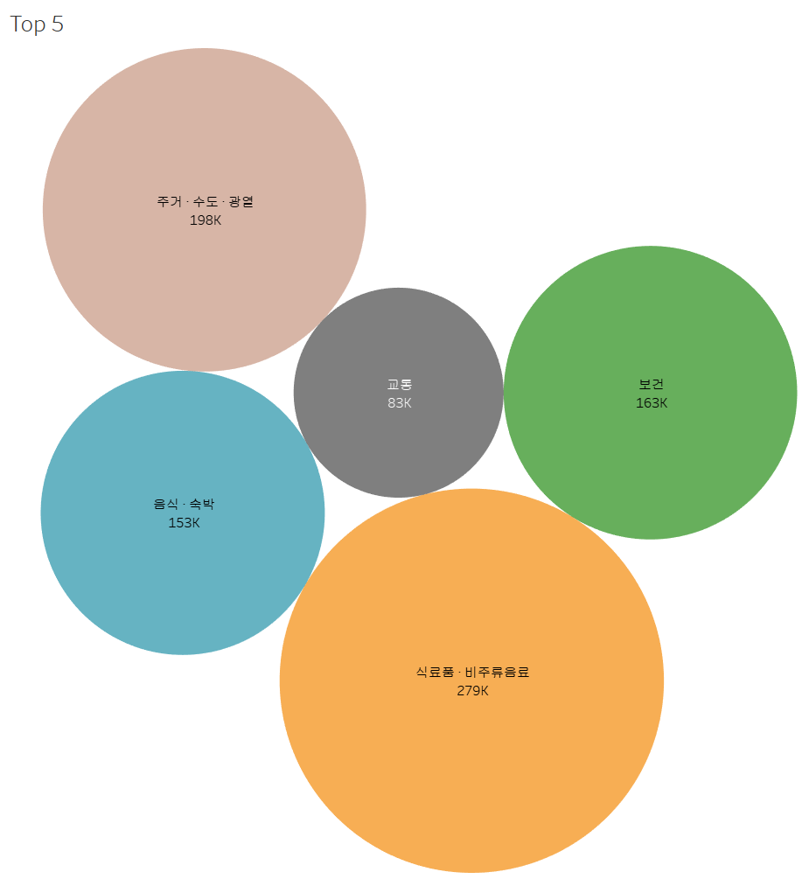
주목할 부분

Slide 10

정책 제안, 결과 예측
긍정
경제적 부담 해소
삶의 질 향상
국가에 대한 만족도 증가
부정
무임승차
빈곤함정
도덕적 해이

Slide 11
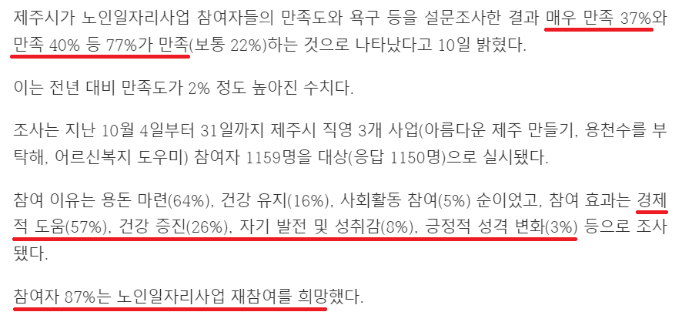


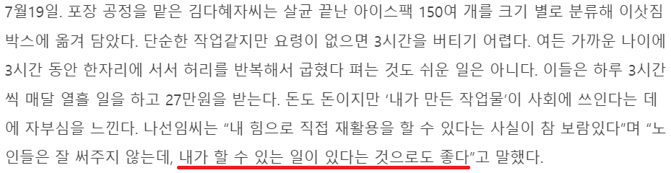
정책 보안

Slide 12
감사합니다.

